Slide 1

2022/10/8 国際ロータリー２６６０地区
公共イメージ向上セミナー セッション1
大阪のロータリー１００年、共感されるロータリーへ
～公共イメージ向上の考え方～
22-23年度公共イメージ向上委員会
委員長 中谷庄司朗
Notes:
公共イメージ向上委員会の中谷です。本日はご参加をいただき、ありがとうございます。私からはロータリーの公共イメージ向上にどのような考え方で取り組んでいくべきかというお話をさせていただきます。

Slide 2

セッション1
1.大阪のロータリー１００年、私たちは地域でどのように認知されているのか？
2.公共イメージの向上とは？
3.公共イメージ向上をめざした取り組みの方向性
4.ロータリーを知り、ロータリーを語ろう
Notes:
本日はこのような順番でお話をさせていただきます。最初に現在当地区でロータリーはどのように認知されているのか。昨年実施した調査結果を踏まえてお伝えします

Slide 3

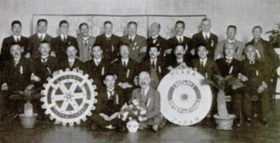
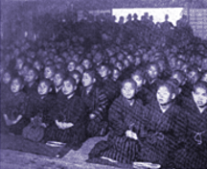
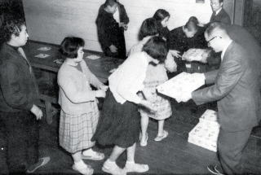
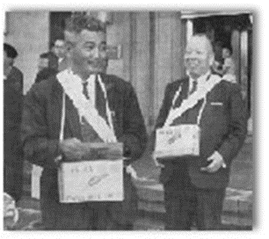
大阪のロータリー１００年
1922年、大阪RC設立
1923年 関東大震災 大阪RCが世界からの支援の窓口に
（震災孤児のためのロータリーの家）
1953年の社会奉仕事業
（児童福祉施設）
1964年赤い羽根街頭募金
Notes:
1922年大阪ロータリークラブが設立されました。その翌年、関東大震災が発生。大阪ロータリークラブは世界のロータリーから寄せられた災害支援の取りまとめに大きな役割を果たしたと伝えられています。大阪のロータリーの歩みは様々な社会奉仕への取り組みの歴史でもあります。

Slide 4

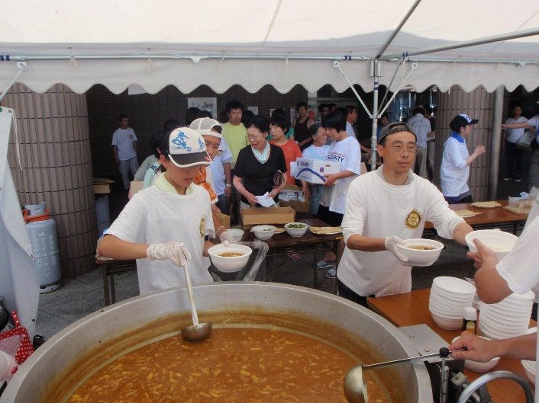
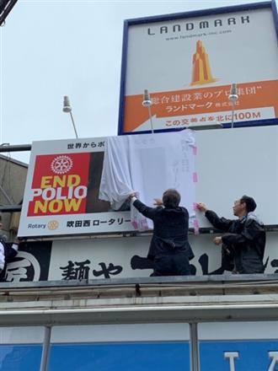
大阪のロータリー１００年
1967年大阪米山奨学委員会スタート
（1917年米山奨学生学友会・関西）
1970年大阪万博
「平和のバラ園」を寄贈
2019年
ポリオ撲滅の看板掲示
2011年 東日本大震災 被災地支援
Notes:
ロータリーは大阪の地で多岐にわたる社会奉仕に取り組んできました。70年万博でロータリーが寄贈した「平和のバラ園」は半世紀を経て今も美しい花を咲かせ続けています。

Slide 5
ロータリーはどのように認知されているのか？
２６６０地区でのロータリー認知浸透度調査
（２１年１月２９日～２月２日、２０歳以上の男女を対象としたインターネット調査）
・名前だけも含めロータリーを知っている ６１％（当地区）
京都 ６８％
2640地区 ６３％
神戸 ６１％
東京23区 ５７％
・男女／年代別認知度 高齢者＞若年者 男性＞女性
男性２０代 ３１％ 女性２０代 ２３％
男性６０代 ８９％ 女性６０代 ７６％
Notes:
大阪とともに1世紀を歩んできたロータリー。私たちは社会からどのように認知されているのでしょうか。当地区では昨年全国に先駆けて本格的なロータリーの認知浸透度調査を実施しました。当地区でロータリーを知っている人は概ね6割という結果になりました。また、男女・年代別で見ると若年層では認知度が低く、年齢に比例して高くなっていく傾向がはっきりしています。また、女性の認知は各年代で男性より10ポイントほど低くなっています。

Slide 6

・他団体との比較 ロータリーの認知度はライオンズを１７％下回る
ライオンズクラブを知っている ７４％
ロータリークラブを知っている ５７％
＊人口換算の統計処理の関係でスクリーニング調査と本調査の数値には若干の違いがあります。
・ロゴマークの認知度 ロータリーの認知度の１／３
ロータリーのロゴマークを見たことがある ２０％
Notes:
当地区ではライオンズクラブの認知がロータリーを17ポイントも上回っています。ロゴマークの認知度は２割を下回っています。ロータリーは当地区であまり目立っていないということかもしれません。

Slide 7
・どうやってロータリーを知ったか？（ロータリーを知っている人に聞きました）
高齢者はマスメディアを通しての認知比率が高いが、
２０代はＳＮＳ での認知が２０％超
口コミ ３７％ テレビ ２０％ 新聞 １９％
公共機関１１％、看板等１１％ 寄贈物９％
・ロータリークラブのイメージ（ロータリーを知っている人に聞きました）
年齢層が高く、ハイクラスの人たちの社交クラブ＞奉仕団体
知らない人も含めると、地域での奉仕団体としての認知度は２割
ロータリーを詳しく知っている人ほど好感度が高い。
高年齢５６％ 裕福５６％ 企業役員５３％ 歴史がある５２％
社交クラブ４８％ 良い活動３５％ 地域での奉仕３５％
国際的 ２７％ 親しみが持てる１７％
Notes:
ロータリーをどうやって知ったか、口コミがトップで、テレビ・新聞がそれに続きます。年齢別に見ると、20代ではSNSで知ったという人の割合が顕著に高くなります。ロータリーのイメージは高年齢で所得や社会的地位の高い人たちの社交団体。奉仕団体という認識は３５％です。ロータリーの認知度が6割ですから、当地区で奉仕団体としてのロータリーを認識している人は2割ということになります。

Slide 8
・活動の認知度（ロータリーを知っている人に聞きました）
親睦、地域での社会奉仕、募金活動がよく知られている一方、
ポリオや留学生支援の認知度は高くない。
会員の親睦４５％、地域の社会奉仕３６％、募金活動２２％、
国際交流・支援１９％、職業を通した地域貢献１７％、
地域のリーダー育成１４％、交換留学などの青少年育成１０％、環境保護８％、
ポリオ根絶３％、いずれも知らない３６％
・最も共感できる活動は？（ロータリーを知っている人に聞きました）
地域の社会奉仕への共感が群を抜いて高い。共感しない人が２２％
地域での社会奉仕３３％、環境の保護９％、会員の親睦８％
国際交流・支援７％、職業を通した地域貢献７％、募金活動６％
ポリオ根絶３％、交換留学などの青少年育成３％、
地域のリーダー育成３％、いずれも共感しない２２％
Notes:
活動内容では、会員の親睦と地域での社会奉仕、募金活動がよく知られています。共感できる活動を尋ねたところ、地域での社会奉仕が群を抜いて高い数値となりました。

Slide 9
・ロータリーに期待する活動は？（すべての回答者に聞きました）
コロナ禍での医療機関支援や災害支援といった目の前にある時流のニーズ
に合った活動への期待が高い。一方で期待しないという声が２８％。
コロナ禍の医療支援２９％、災害支援２７％、途上国での衛生的な給水２１％
子供食堂１８％、環境保全１７％、地域での清掃活動１６％、献血活動１４％
ポリオ根絶１１％、留学生支援１１％、NPO等他団体への資金支援１０％、
ロータリアンによる課外授業４％、期待しない２８％
大阪でロータリーが活動を始めて１００年。地域での認知の現状は・・・
ロータリーを知っている人は６割、奉仕団体としての認知は2割、
共感しない人が２割、期待しない人が３割
Notes:
ロータリーにどのような活動を期待するか？医療機関支援や災害支援といった目の前にある時流のニーズに合った活動に期待する回答が多くなりました。大阪でロータリーが活動を始めて1世紀。ロータリーを知っている人は6割、奉仕団体としての認知は2割、ロータリーの活動に共感も期待もない人が2割から3割というのが地域での認知の現状です。

Slide 10
セッション1
1.大阪のロータリー１００年、私たちは地域でどのように認知されているのか？
2.公共イメージの向上とは？
3.公共イメージ向上をめざした取り組みの方向性
4.ロータリーを知り、ロータリーを語ろう
Notes:
このような認知の現状を踏まえ、ロータリーの公共イメージ向上という取り組みがめざすところを考えてみたいと思います。

Slide 11
公共イメージ向上とは？
陰徳から共感へ。
共感されるストーリーの発信
ＦＡＣＴ＋思い⇒共感されるストーリー
奉仕のインパクト向上
会員増強・会員基盤の拡大
公共イメージの向上とは、“世界を変える行動人”としてのロータリーのストーリーを
より能動的に、より積極的に発信し、共感を通して、会員の拡充や奉仕活動の
インパクト向上に貢献していく取り組みです。
Notes:
陰徳を積む。それがロータリーの先人たちの思いであったのかもしれません。国際ロータリーは世界をより良く変えていくためのロータリアンの行動を共感されるストーリーとして伝えていこうと呼びかけています。公共イメージ向上取り組みを通して、私たちはロータリアンのストーリーを発信し、仲間の輪を広げていきます。仲間の輪を広げてさらなる奉仕活動充実につなげてきていきます。このような好循環を作っていくことが公共イメージ向上の目的です。

Slide 12
セッション1
1.大阪のロータリー１００年、私たちは地域でどのように認知されているのか？
2.公共イメージの向上とは？
3.公共イメージ向上をめざした取り組みの方向性
4.ロータリーを知り、ロータリーを語ろう
Notes:
では、公共イメージ向上のためにどのように取り組んでいくべきか。具体的な方向性を考えてみたいと思います。

Slide 13
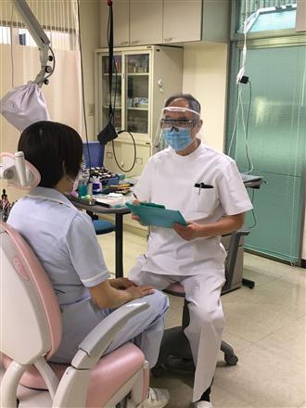
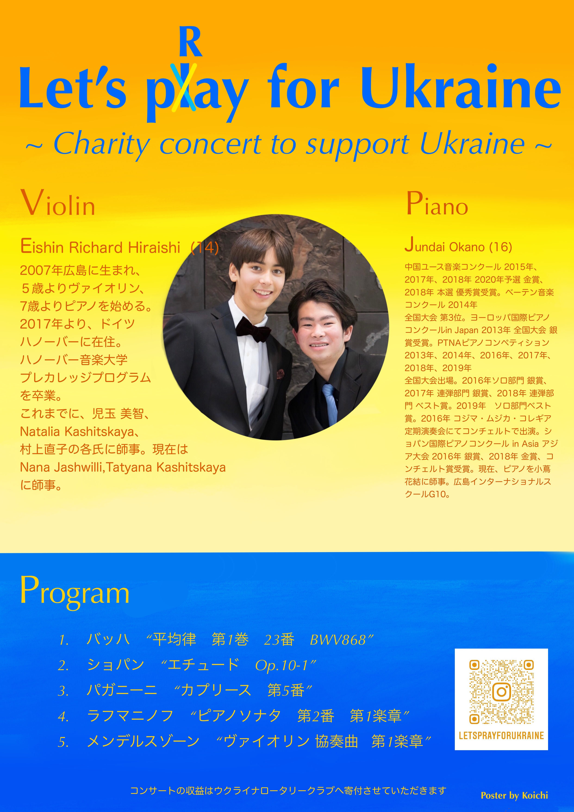
公共イメージ向上への取り組みの方向性①
コロナ禍や災害支援、環境など時流ニーズに対応した奉仕・地域に根差した奉仕など、社会の関心の高い活動に取り組むロータリーのストーリーを積極的に発信する。
キーウＲＣへ寄付金を送るための
チャリティコンサート
（広島西南ＲＣ）
医療機関にフェースシールド寄贈
（東大阪ＲＣ）
Notes:
まず大切なことは、社会からの関心が高い分野の活動に焦点を当て、ロータリーの取り組みのストーリーを積極的に発信していくことだと考えます。社会からの関心の高いテーマが注目され、共感を呼びます。

Slide 14
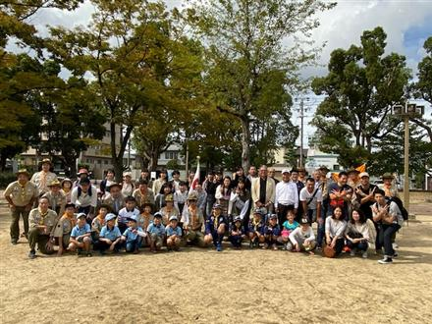
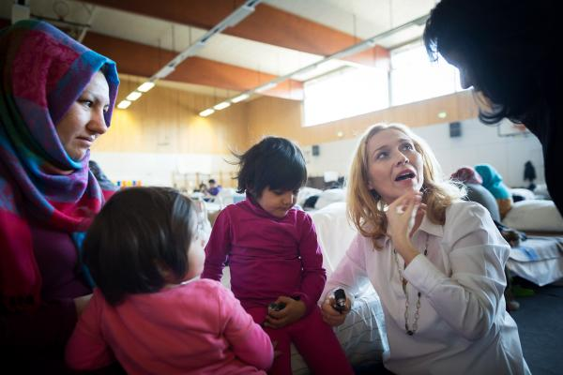
公共イメージ向上への取り組みの方向性②
より多くの人を巻き込んでいく奉仕活動を計画する。
ボーイスカウトと合同清掃奉仕活動
（大阪天王寺RC）
ＮＰＯと連携し、難民に医療を提供（RC Berlin-Tiergarten）
Notes:
奉仕プロジェクトの発信力を高めていくためには、より多くの人を巻き込んでいくような方法が望ましいと考えます。ロータリー以外の人たちを巻き込んでいくことで、共感の輪が広がっていきます。

Slide 15
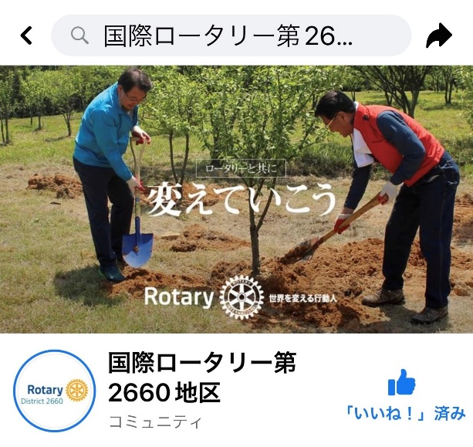
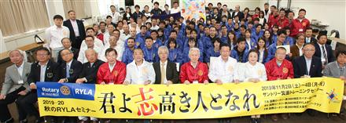
公共イメージ向上への取り組みの方向性③
ローターアクト、インターアクトとの連携やＳＮＳの
活用など、ロータリーへの認知が低い若年層への積極的な発信に取り組んでいく。
RYLAセミナー
2660地区Facebook
Notes:
若年層への発信は重要な課題です。ローターアクト、インターアクトとの連携は若者のネットワークを通してロータリーへの認知を広げていきます。また若年層でメディアの主役となっているSNSの積極的な活用はこれからの最重要テーマになっていくと考えています。

Slide 16
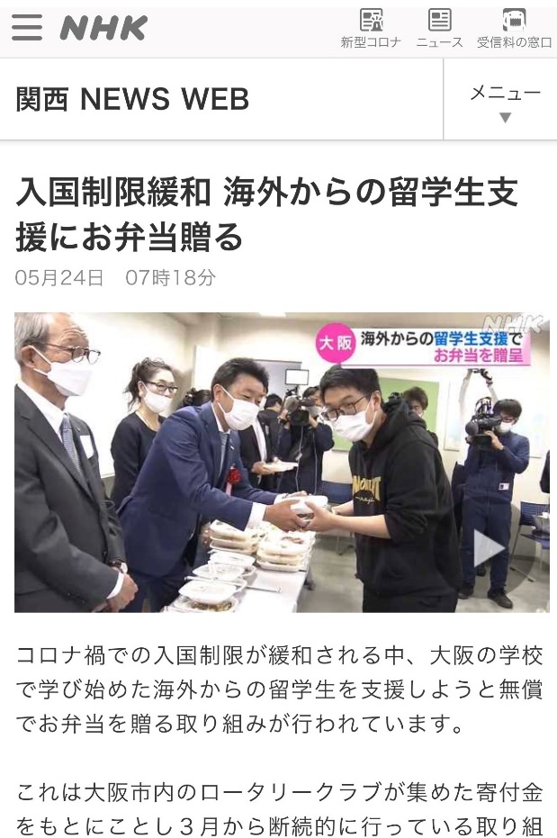
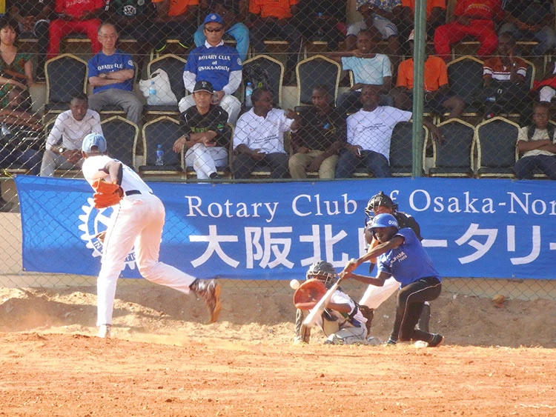
公共イメージ向上への取り組みの方向性④
マスコミとの接点を持ち、ロータリーのストーリーを
広く発信する。
留学生へのお弁当支援
（地区国際奉仕委員会）
”タンザニア甲子園“
（大阪北ＲＣ）
Notes:
マスコミでの発信は今後とも重要です。メディアとの接点を持つとともに、奉仕活動の発信にはニュースバリューのあるストーリーが求められます。写真でご紹介しているタンザニア甲子園や留学生への弁当支援は、そのストーリーが社会的関心を集め、テレビや新聞で大きく報道されました。

Slide 17


公共イメージ向上への取り組みの方向性⑤
公式ロゴや各種リソースを効果的に活用した
視覚面での認知度向上
ロゴマークは可視性と認知を高めるようデザインされています。
正しく効果的に活用しましょう！ロゴマークを正しく効果的に使うために・・・ブランドリソースセンターを活用してください。
MyRotary →「運営する」→ブランドリソースセンタhttps://brandcenter.rotary.org/ja-JP
Notes:
国際ロータリーは社会的ブランドとしてロータリーの認知度を向上していくことに力を入れています。新しい公式ロゴマークはより見やすく、視覚的なインパクトが強くなるようデザインされています。ロゴマークを正しく効果的に使うために、マイロータリーのブランドリソースセンターを活用してください。公共イメージ向上のための効果的なリソースが豊富に提供されています。

Slide 18
公共イメージ向上への取り組みの方向性⑥
一番大切なこと・・・
私たちがロータリーを知り、
思いを込めてロータリーのストーリーを伝えること
Notes:
最後に、何より大切なこと。それはまず私たちがロータリーを知り、私たち自身が思いを込めてロータリーのストーリーを伝えることだと思います。

Slide 19
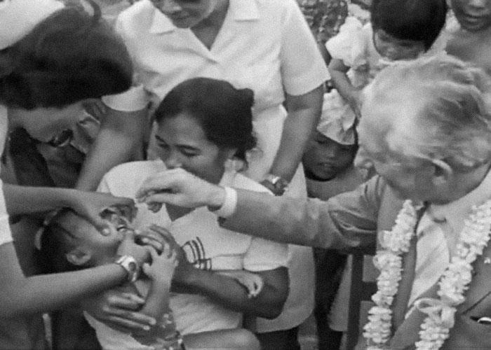
ロータリーを知り、ストーリーを伝えよう・・・ポリオ
１９７９年、ロータリーがフィリピンで初めて
ポリオワクチン接種に取り組んで以来・・・
２４億ドル
ロータリアンの累計寄付額
ワクチンを投与した子供たち
３０億人
１９４０万人
小児麻痺から救われた
子供たちの推定人数
最初の子供にワクチンを投与する
ＲＩボーマー会長
命を救われた
子供たちの推定人数
１５０万人
ポリオ根絶活動のために築かれたインフラは、新型コロナウイルス等他の疾病の治療と予防にも利用されており、世界の公衆衛生向上に大きく貢献している。
Notes:
例えばポリオです。1979年RIのポーマー会長がフィリピンでひとりめの子供にワクチンを投与して以来、ロータリーは30億人の子供たちへのワクチン投与に貢献してきました。これによって1940万人の子供たちが小児麻痺から救われ、150万人の命を救ったと推定されています。ポリオ根絶のために築かれたインフラは新型コロナウィルス等他の疾病の治療と予防にも利用されています。

Slide 20
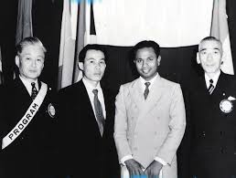
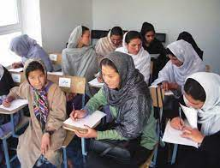
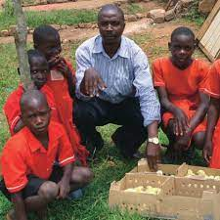
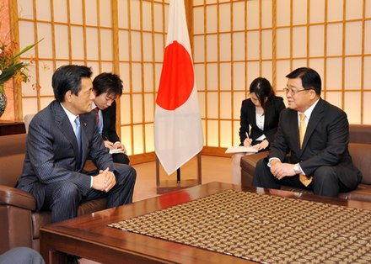
ロータリーを知り、ストーリーを伝えよう・・・米山奨学金
日本が国際社会への復帰を認められた翌年（１９５２年）、「世界に平和の種子をまく」という願いを込めて、ロータリー米山奨学金制度がスタート
２２，８７５名
これまで支援してきた奨学生の人数
年間の奨学金
１４億５千万円 国内最大の民間奨学金
最初の米山奨学生
ソムチャードさん
アフガニスタンで
女性の学校を作った
トロぺカイさん
ウガンダで親を亡くした
子供たちを支援する
センバラさん
韓国国会議員、
駐日韓国大使を務めた
クォンさん
Notes:
日本のロータリーが独自に取り組む米山奨学金。太平洋戦争への反省から、「世界に平和の種子をまく」という願いを込めて始まったものです。これまでに23000名近い奨学生が育った我が国最大の民間奨学金で、多くの学友たちが世界中で活躍しています。

Slide 21
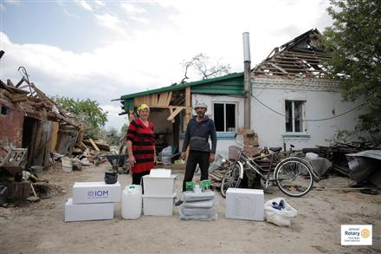
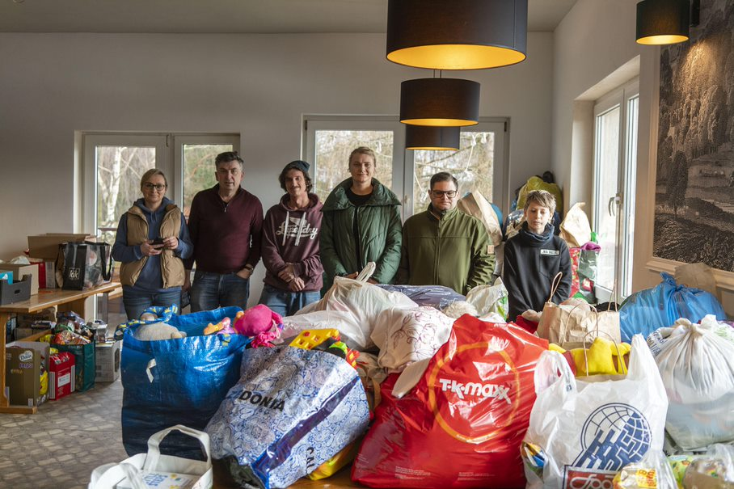
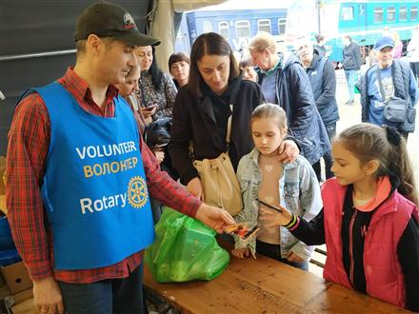
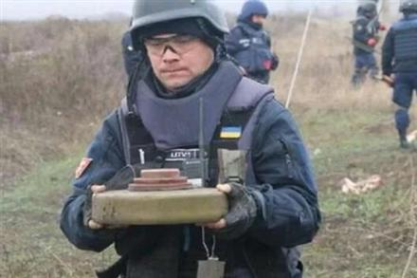
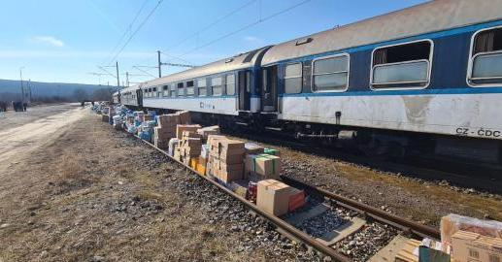
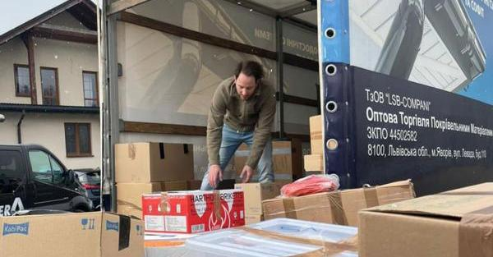
ロータリーを知り、ストーリーを伝えよう・・・ウクライナ
キーウのクラブが
取り組む人道支援活動
ポーランドのクラブの
難民支援活動
2820地区（日本）がウクライナのクラブと協力し、現地に
食料や学用品を届ける。
ウクライナと米国のクラブが
取り組む地雷除去プロジェクト
チェコとスロバキアのクラブが
鉄道による人道支援回廊を確保
欧州のRACはネットを駆使して、人道支援活動を展開
Notes:
そしてウクライナの支援。世界中のロータリアンがロータリーのネットワークを駆使して、ウクライナの人々の支援に立ち上がっています。

Slide 22

ロータリーを知り、世界中のロータリアンと手を携えるために
ラーニングセンター
My Rotary
ロータリーショーケース
ロータリーボイス
Notes:
ロータリーを知り、世界中のロータリアンと手を携えるために、マイロータリーがその入り口となります。財団の取り組み、ラーニングセンター、ロータリーショーケースやロータリーボイスを見ると世界のロータリアンの活動を知ることができますし、また自分たちの活動を世界に伝えることもできます。

Slide 23
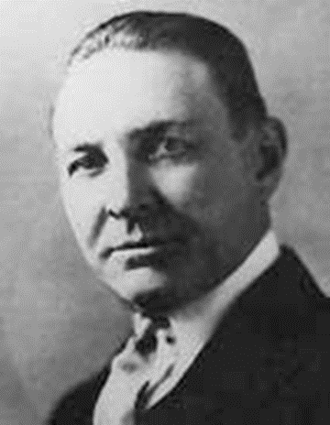


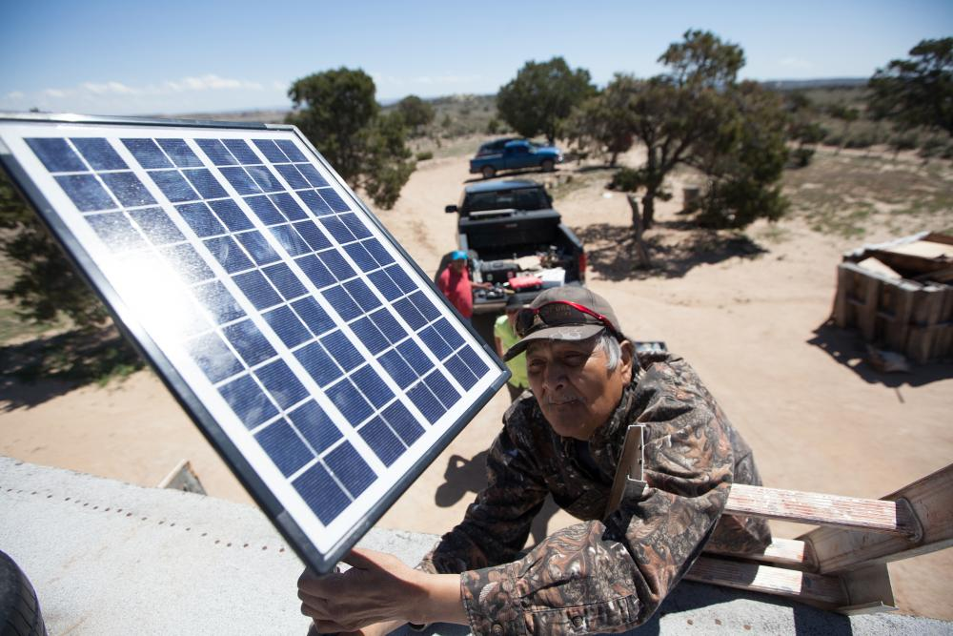
善意で世界をつないできたロータリー。
私たちには希望を与えるストーリーがあります。
共感されるロータリーのストーリーを伝えるのは
私たちひとりひとりです。
「世界で良いことをしよう」
1916‐17国際ロータリー会長
ロータリー財団創設者
アーチ・クランフ
Notes:
「世界で良いことをしよう」105年前に財団を設立したアーチ・クラフトRI会長の言葉です。ロータリーは善意で世界をつないできました。今世界はかってなく分断され、戦争と疾病が多くの人を苦しめています。このような時代だからこそ、私たちには世界に希望を与えるストーリーがあります。そのストーリーを伝えることが私たちの仲間を増やし、私たちが取り組む奉仕活動をよりインパクトの大きなものへと成長させていきます。私たちひとりひとりがロータリーを知り、ロータリーを伝える。皆さんにもロータリーの公共イメージ向上に参画していただくことをお願いして、私の発表を終わらせていただきます。ありがとうございました。

Slide 24
ご清聴ありがとうございました！
国際ロータリー２６６０地区
22-23年度公共イメージ向上委員会
委員長 中谷庄司朗

